Slide 1
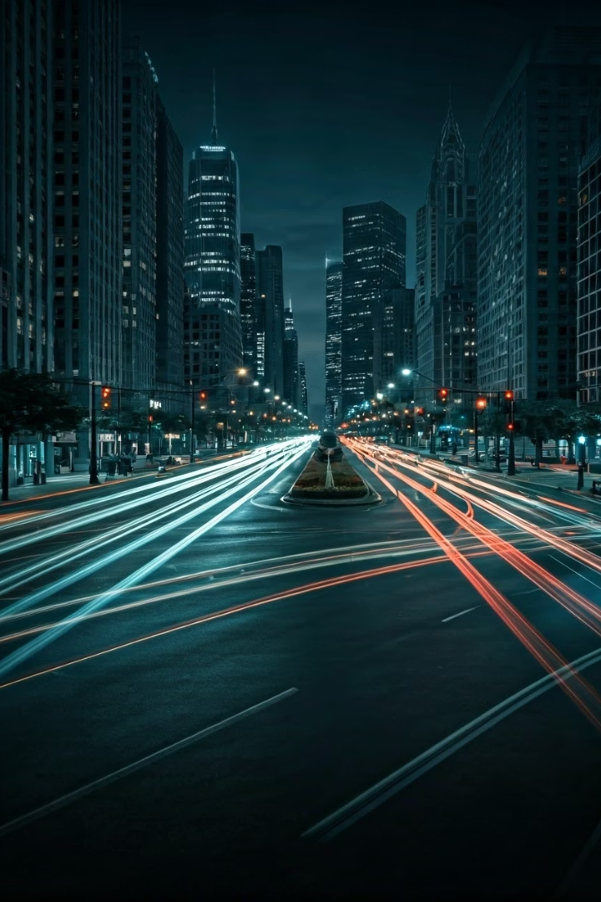

Controle de Semáforos no Simulador de Mobilidade Urbana
Este trabalho aborda o problema da ineficiência no controle de tráfego urbano, frequentemente causada por semáforos com ciclos fixos que desconsideram o fluxo real de veículos. Esse desafio impacta diretamente o tempo de deslocamento e o consumo energético nas cidades brasileiras.
Desenvolvemos um simulador de mobilidade urbana que aplica diferentes heurísticas de controle semafórico, com foco na otimização do tempo de espera dos veículos e no consumo energético das vias, utilizando dados reais do bairro Morada do Sol em Teresina (PI).
Notes:
1

Slide 2
Modelagem do Projeto
O projeto modela a cidade como um grafo orientado, no qual os vértices representam interseções (classe Intersecao) e as arestas correspondem às ruas (classe Rua). A estrutura do grafo é manipulada pelas classes Grafo e GrafoListaAdjacencia, que utilizam listas de adjacência personalizadas para armazenar as conexões entre os vértices. Cada interseção possui um semáforo (Semaforo) e uma fila de veículos associada, possibilitando o controle local do tráfego. O caminho de menor custo entre pontos do mapa é calculado com o algoritmo de Dijkstra (classe Dijkstra), utilizando os pesos das ruas, que refletem distância e outros fatores. As estruturas de dados usadas — como Lista, Fila, Pilha, HashMapX e HashSetX — foram implementadas do zero para obedecer os requisitos de desenvolvimento fornecidos pelo professor
Na simulação, os veículos são criados pela classe GeradorVeiculos, que define aleatoriamente origens e destinos dentro do grafo e gera instâncias da classe Veiculo. Esses veículos trafegam pelas rotas calculadas, interagindo com os semáforos nas interseções. O comportamento dos semáforos é controlado pela classe ControladorSemaforos, que aplica uma das heurísticas disponíveis (HeuristicaCicloFixo, HeuristicaTempoEspera ou HeuristicaConsumoEnergia). Cada heurística ajusta os tempos de sinal conforme diferentes critérios, como tempo de espera ou otimização de energia. Durante a simulação, a classe Estatisticas registra dados importantes como tempo médio de viagem, tempo médio de espera, veículos criados, veículos que chegaram no destino, fluxo médio, as 5 ruas mais congestionadas durante a simulação e a ocupação média dessas ruas permitindo uma avaliação quantitativa dos resultados. Todo o sistema é orquestrado pela classe Simulador, garantindo a integração entre mapa, heurísticas, veículos e análise final.
Notes:
2

Slide 3
Desafios enfrentados
Modelagem da Cidade
Desenvolver o HashMap e HashSet
Análise dos logs
Um dos principais desafios foi estruturar a cidade como um grafo funcional, pois isso exigiu a criação de diversas entidades — interseções, ruas, veículos, semáforos — e a definição precisa de como elas se relacionam e interagem entre si. Garantir que todas essas partes cooperassem corretamente, especialmente durante a simulação em tempo real, foi grande desafio
Durante as simulações, o sistema gerou uma grande quantidade de dados de log, dificultando a análise manual. Identificar padrões, extrair informações relevantes e cruzar dados para validar as heurísticas exigiu filtragem cuidadosa e uma abordagem analítica refinada. Esse volume de informação se tornou um obstáculo real à avaliação objetiva do desempenho do sistema.
Implementar as estruturas de HashMapX e HashSetX manualmente foi um desafio técnico significativo. Essas estruturas exigem conhecimento aprofundado sobre funções de dispersão (hashing), tratamento de colisões e desempenho em tempo de execução — tópicos que vão além do conteúdo abordado em sala.
Notes:
3

Slide 4




Heurísticas de Controle Semafórico
Ciclo Fixo
Semáforos alternam entre verde, amarelo e vermelho em intervalos predefinidos, independentemente do fluxo de veículos. Abordagem tradicional sem adaptabilidade às condições reais de tráfego.
Tempo de Espera
Prioriza vias com maior número de veículos em espera, adaptando dinamicamente os tempos de verde para reduzir filas e congestionamentos.
Consumo Energético
Minimiza trocas de estado dos semáforos para reduzir acelerações e frenagens dos veículos, otimizando o consumo de combustível e emissões de poluentes.
Notes:
4

Slide 5
Heurística de Ciclo Fixo
Essa heurística opera com base em tempos pré-definidos para cada sinal verde e vermelho em todas as interseções. Independentemente do volume de veículos presente em cada rua, o semáforo respeita ciclos constantes, por exemplo, 30 segundos para verde, 5 segundos de amarelo e 30 segundos de vermelho. A principal vantagem desse método é sua simplicidade de implementação, exigindo baixo poder computacional e sem necessidade de monitoramento contínuo do tráfego. No entanto, sua rigidez causa ineficiência: vias com pouco movimento podem manter o sinal verde desnecessariamente, enquanto vias congestionadas sofrem com longos tempos de espera. Por isso, essa heurística serve como base de comparação para avaliar os ganhos proporcionados pelas abordagens adaptativas.
Notes:
5

Slide 6
Heurística de Tempo de Espera
A heurística de tempo de espera aplicada neste simulador ajusta dinamicamente o tempo de abertura (verde) dos semáforos com base no tamanho da fila de veículos acumulada em cada interseção. Para cada semáforo, a quantidade de veículos parados é utilizada como parâmetro para calcular o tempo ideal de sinal verde. O cálculo segue a fórmula: 15 + (número de veículos × 5), com um valor mínimo de 15 segundos e máximo de 60 segundos para o verde. O tempo de sinal amarelo permanece fixo em 5 segundos, enquanto o tempo de vermelho é configurado para 30 segundos.
A ideia central dessa heurística é que quanto maior a fila de espera, mais tempo de sinal verde será concedido, permitindo que mais veículos atravessem a interseção e descongestionem a via. Essa abordagem permite um controle mais responsivo às condições reais do tráfego, promovendo maior fluidez e diminuindo o tempo médio de espera, especialmente durante horários de pico.
Notes:
6

Slide 7
Heurística de Consumo de Energia
A heurística de consumo energético implementada neste simulador atua ajustando o tempo de sinal vermelho de acordo com o número de veículos na fila de cada interseção. O tempo de sinal verde é fixado em 30 segundos e o amarelo em 5 segundos. Já o tempo de vermelho é calculado como 60 - (número de veículos × 2), respeitando um valor mínimo de 30 segundos. Isso significa que, quanto maior a fila de veículos, menor será o tempo de sinal vermelho — incentivando a liberação mais rápida das vias congestionadas. Por outro lado, se a fila estiver pequena, o vermelho será mais longo, evitando mudanças de sinal desnecessárias.
Essa estratégia busca reduzir o número de trocas de sinal e, consequentemente, as frenagens e acelerações constantes dos veículos, que são os principais fatores de consumo excessivo de energia e combustível. Ao equilibrar o tempo de espera com o fluxo real, a heurística promove uma operação mais estável dos semáforos, melhorando a eficiência energética geral do sistema.
Notes:
7

Slide 8
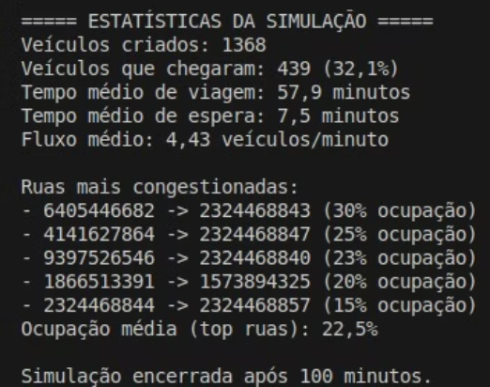
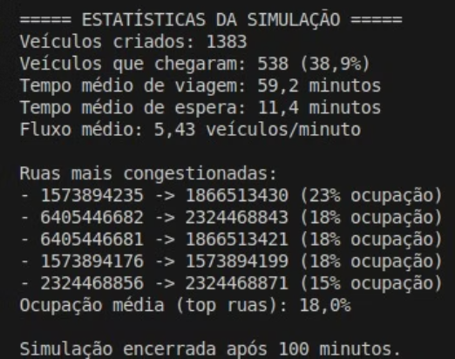
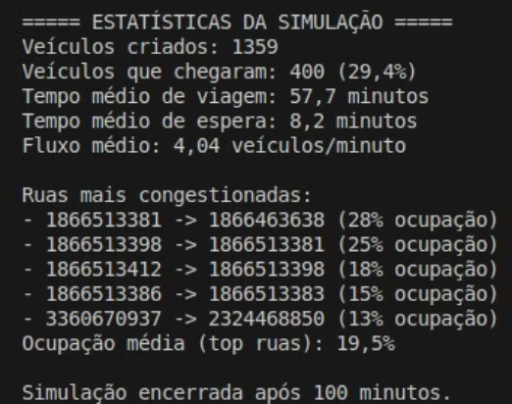
Simulações
Tempo espera
Ciclo fixo
Consumo energético
Notes:
8

Slide 9
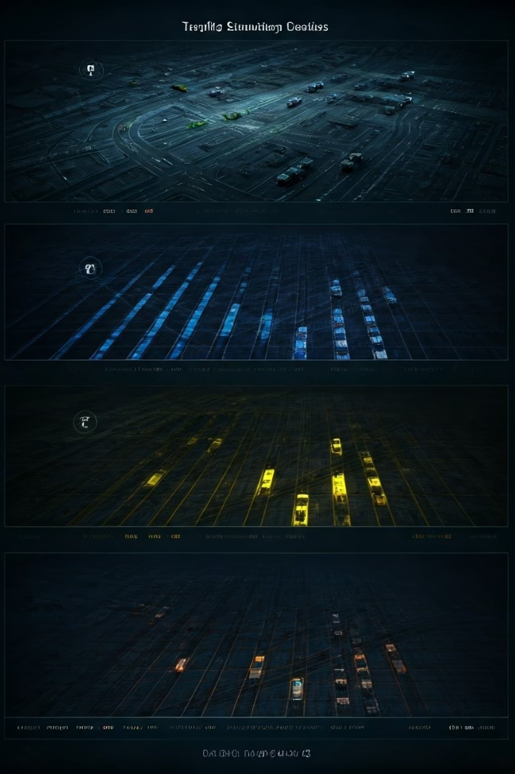
Resultados da Simulação
Heurística
Tempo Médio de Viagem (min)
Tempo Médio de Espera (min)
Veículos que Chegaram
Fluxo médio (veículos/min)
Ciclo Fixo
59,2
11,4
538
5,43
Tempo de Espera
57,9
7,5
439
4,43
Consumo Energético
57,7
8,2
400
4,04
Notes:
9

Slide 10
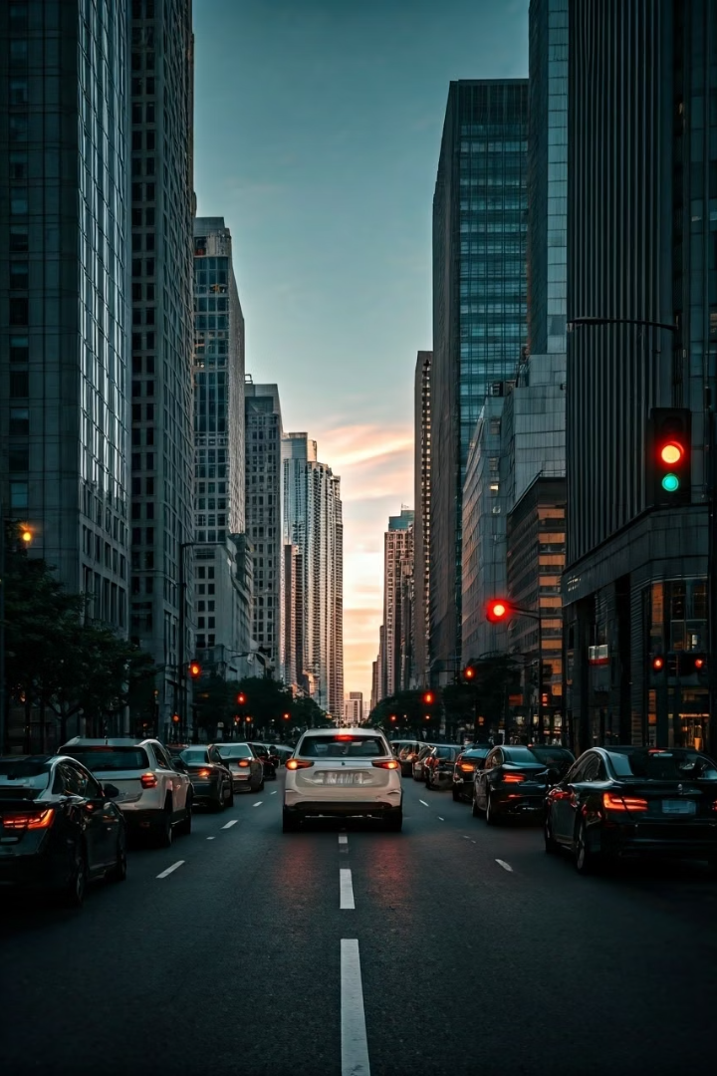
Análise da Heurística de Ciclo Fixo
59,2
Minutos de viagem
Maior tempo médio entre as três heurísticas
11,4
Minutos de espera
Tempo médio nas filas de semáforos
538
Veículos atendidos
Maior número de veículos que chegaram ao destino
5,43
Veículos/minuto
Maior fluxo médio entre as estratégias
A heurística de ciclo fixo, apesar de ser a mais simples, favorece a regularidade e o escoamento contínuo, sendo vantajosa em cenários com tráfego constante e previsível. No entanto, sua falta de adaptabilidade resulta em maiores tempos individuais de deslocamento.
Notes:
10

Slide 11








Análise das Heurísticas Adaptativas
Tempo de Espera
Fluxo Moderado
Menor tempo médio de espera (7,5 min)
439 veículos chegaram ao destino
Consumo Energético
Fluxo Reduzido
Menor tempo médio de viagem (57,7 min)
400 veículos atendidos (menor volume)
As heurísticas adaptativas apresentaram melhor desempenho em termos de tempo individual. A de tempo de espera se destaca em contextos dinâmicos, reduzindo significativamente a ociosidade nos cruzamentos. Já a de consumo energético prioriza menos paradas, reduzindo desgaste e consumo de combustível.
Notes:
11

